Slide 1
PEMBUATAN TERRARIUM
Miniatur Ekosistem dalam Kaca & Peluang Usaha bagi Siswa SMK
Mata Pelajaran: Projek IPAS

Slide 2
Apa itu Terrarium?
Terrarium adalah seni menanam tanaman hias mini di dalam wadah kaca atau plastik transparan yang berfungsi sebagai miniatur ekosistem mandiri.
Manfaat Projek untuk Siswa SMK:
• Pembelajaran Ekologi Nyata: Memahami ekosistem, biosfer, daur air, dan interaksi biotik-abiotik secara langsung.
• Solusi Lahan Sempit: Metode urban farming kreatif tanpa memerlukan lahan tanah yang luas.
• Pengembangan Soft Skills: Melatih ketelitian, estetika seni tata ruang, dan kesabaran.

Slide 3
Jenis-Jenis Terrarium
Jenis Terrarium | Karakteristik & Mekanisme | Contoh Tanaman
Terrarium Tertutup | Wadah rapat/tertutup. Membentuk siklus air mandiri melalui penguapan dan kondensasi kembali ke tanah. Kelembapan sangat tinggi. | Pakis (Ferns), Lumut (Moss).
Terrarium Terbuka | Wadah tanpa penutup. Sirkulasi udara bebas, kelembapan rendah. Sangat cocok untuk tanaman iklim kering agar terhindar dari pembusukan. | Kaktus, Sukulen, Aloe Vera, Sansiviera Mini.

Slide 4
Alat dan Bahan Pembuatan
Alat Kerja Pokok:
  • Wadah kaca bening (stoples, botol, atau mangkuk)
  • Sendok & pinset panjang (alat tanam)
  • Penyemprot air (spray gun)
  • Corong kertas/plastik
Bahan & Komponen Media Tanam (Berlapis):
  • Kerikil / Batu Kecil: Lapisan dasar sebagai ruang drainase air.
  • Arang Aktif: Menyerap zat beracun, mencegah bau busuk dan tumbuhnya jamur.
  • Tanah Humus / Kompos Gembur: Penyedia nutrisi bagi tanaman hias mini.
  • Tanaman Hias: Jenis lambat tumbuh (sukulen, pakis, atau moss).
  • Ornamen Tambahan: Pasir silika warna, batu hias, atau karakter miniatur.

Slide 5
Langkah-Langkah Pembuatan
1. Sterilisasi Wadah: Cuci bersih wadah kaca menggunakan sabun/alkohol agar steril dari spora jamur.
2. Membuat Drainase: Masukkan kerikil/batu kecil di dasar wadah setebal 1 - 2 cm.
3. Memberi Arang: Taburkan lapisan tipis arang aktif di atas kerikil untuk penyaring alami.
4. Memasukkan Media Tanam: Masukkan tanah humus secukupnya (sekitar 3 - 5 cm) menggunakan corong.
5. Penataan Tanaman: Buat lubang tanam, masukkan tanaman menggunakan pinset, dan padatkan perlahan.
6. Dekorasi Akhir: Tambahkan pasir warna atau batu hias di permukaan media sesuai kreativitas.
7. Penyiraman Awal: Semprotkan air bersih secukupnya menggunakan spray (jangan sampai menggenang).

Slide 6
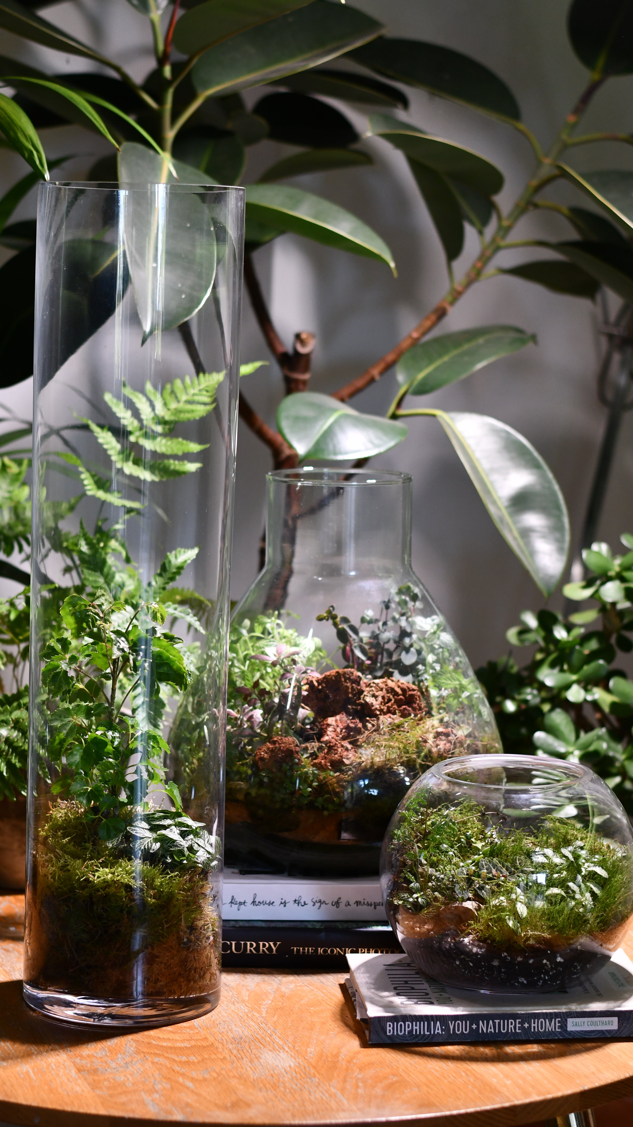
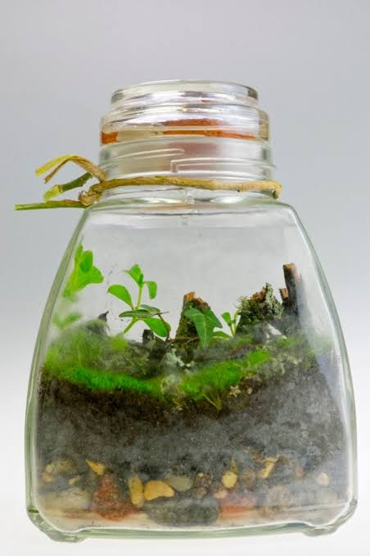
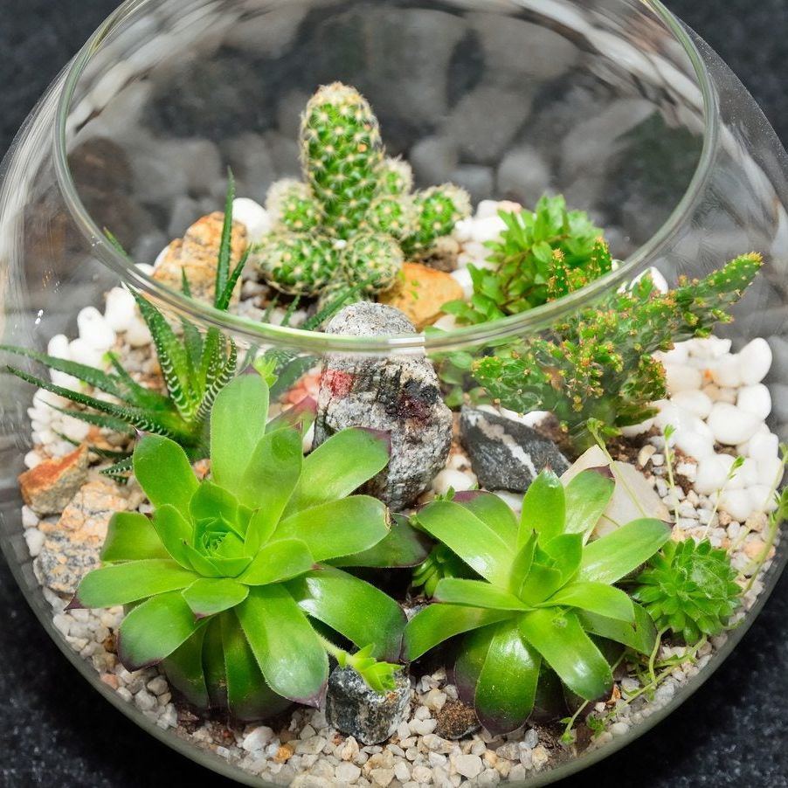
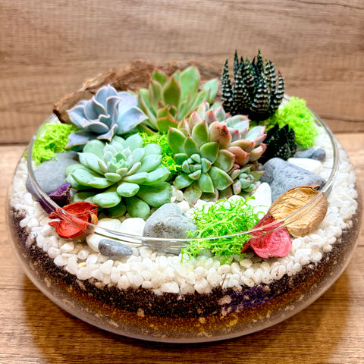
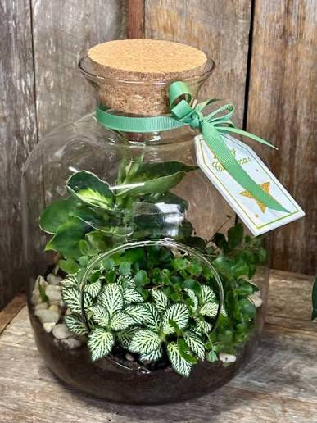
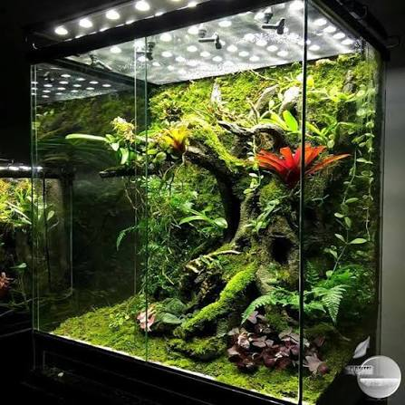

Slide 7
Panduan Perawatan Terrarium
✔ Pencahayaan Tepat: Letakkan terrarium di area yang mendapat cahaya matahari tidak langsung (indirect sunlight). Hindari terik matahari langsung agar suhu kaca tidak melonjak dan membakar tanaman.
✔ Kontrol Penyiraman: Lakukan penyiraman hanya saat media tanah mulai terlihat kering. Gunakan spray halus agar posisi ornamen dan tanaman tidak rusak.
✔ Manajemen Kelembapan (Terrarium Tertutup): Jika dinding kaca terlalu berembun hingga berair, buka tutup wadah selama 2 - 4 jam untuk mengeluarkan uap air berlebih, lalu tutup kembali.
✔ Pemeliharaan Rutin: Segera potong/pangkas daun yang tumbuh terlalu tinggi menyentuh kaca atau bagian tanaman yang mulai membusuk agar tidak menulari tanaman lain.

Slide 8


Slide 9
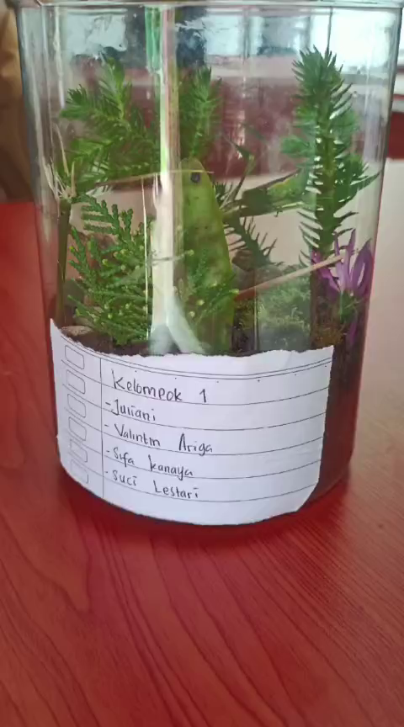

Slide 10
Analisis Peluang Usaha (Kewirausahaan SMK)
📈 Potensi Pasar Tinggi: Sangat diminati masyarakat perkotaan sebagai elemen dekorasi interior estetis, tanaman meja kantor, hadiah wisuda (gift), serta souvenir pernikahan hijau.
📈 Nilai Tambah (Value Added): Bahan baku utama seperti stoples kaca, arang, dan tanah relatif murah, namun nilai jual produk terrarium yang sudah ditata memiliki profit margin tinggi karena faktor seni visual.
📈 Pemasaran Digital: Produk sangat cocok dipasarkan secara online melalui media sosial (Instagram/TikTok) dalam bentuk video estetis pembuatannya, serta melalui e-commerce lokal.
📈 Konsep Bisnis Hijau (Green Economy): Peluang usaha masa depan yang ramah lingkungan, berkelanjutan, dan melatih kemandirian wirausaha lulusan SMK.

Slide 11
TERIMA KASIH
Mari Bangun Kreativitas dan Jiwa Wirausaha Hijau bersama SMK!

